Slide 1

Vigenère Chiper
Algoritma Kriptografi Klasik
Konsep Dasar
Teknik Dasar
Metode
Salah satu algoritma kriptografi klasik untuk menyandikan suatu plaintext dengan menggunakan teknik substitusi.
Pada Vigenere Cipher setiap huruf pesan aslinya digeser sebanyak satu huruf pada kuncinya. Jika panjang kunci lebih pendek daripada panjang plaintext, maka kunci tersebut akan diulang secara periodik
Vigenere cipher dapat sedikit dimodifikasi sehingga tidak hanya mampu melakukan enkripsi terhadap karakter alphabetis saja, namun juga karakter angka dan simbol khusus.

Slide 2
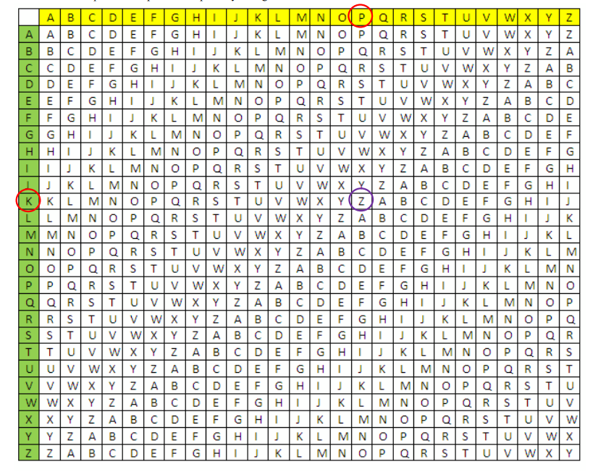
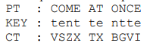
Untuk melakukan enkripsi dan dekripsi, lebih jelasnya perhatikan pada gambar di samping ini.
Deretan huruf kuning mendatar merepresentasikan plaintext.
Deretan huruf hijau menurun merepresentasikan kunci.
Plaintext : COME AT ONCE
Kunci : tent

Slide 3

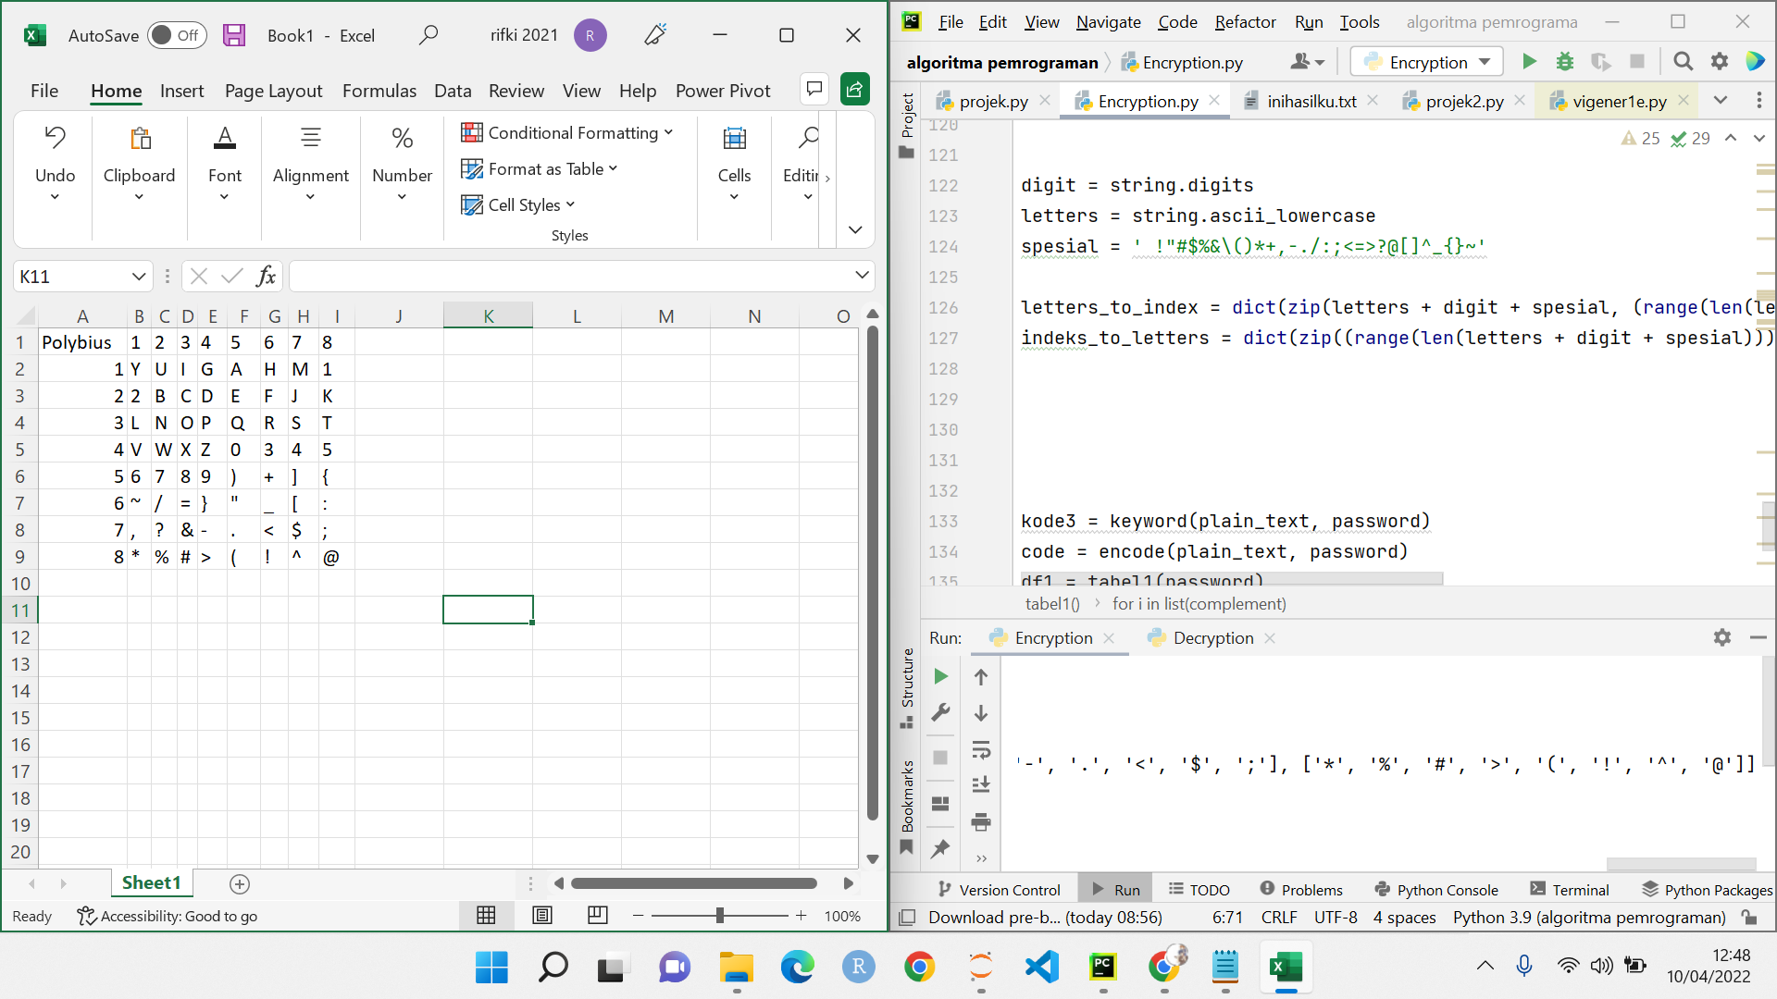
Polybius Chiper
Algoritma Kriptografi Klasik
Konsep Dasar
Salah satu algoritma kriptografi klasik untuk menyandikan suatu plaintext dengan menggunakan suatu tabel dinamis sebagai patokan kooridnat untuk mengenkripsi dan dekripsi suatu pesan
Password : YUI YUIGAHAMA122
Karakter Unik : YUI GAHM12

Slide 4



index + 1
[['y', 'u', 'i', 'g', 'a', 'h', 'm', '1'], ['2', 'b', 'c', 'd', 'e', 'f', 'j', 'k'],
['l', 'n', 'o', 'p', 'q', 'r', 's', 't'],
['v', 'w', 'x', 'z', '0', '3', '4', '5'], ['6', '7', '8', '9', ';', '<', '+', '}'], ['*', '@', '~', ')', '-', '^', ':', '{'], ['>', '!', '#', '%', '.', '"', '/', ']'],
[',', '=', '&', '$', '_', '?', '(', '[']]
index + 1

